Slide 1
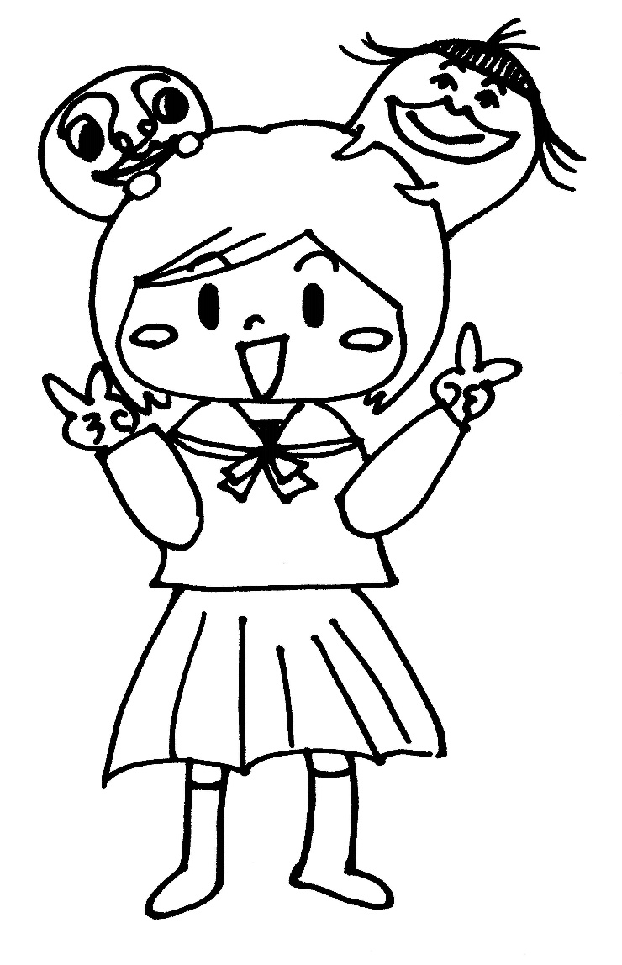
私 だ け の
ストレス対処テクニック☆

Slide 2
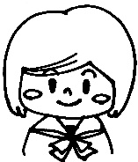
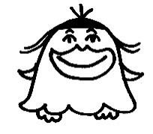
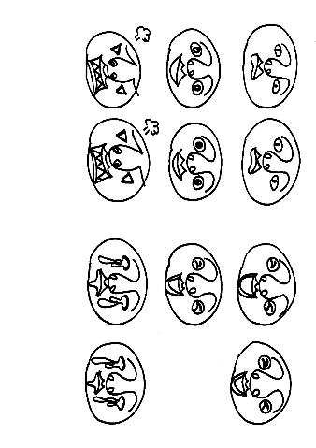
ストレスについて
ストレスを正しく
僕は誰の中に
しっかり学ぼうと
知らないあなたを
でもいるのです
思います
サポートします
キラン☆
ひとみちゃん
レスＱちゃん
ストレスくん

Slide 3
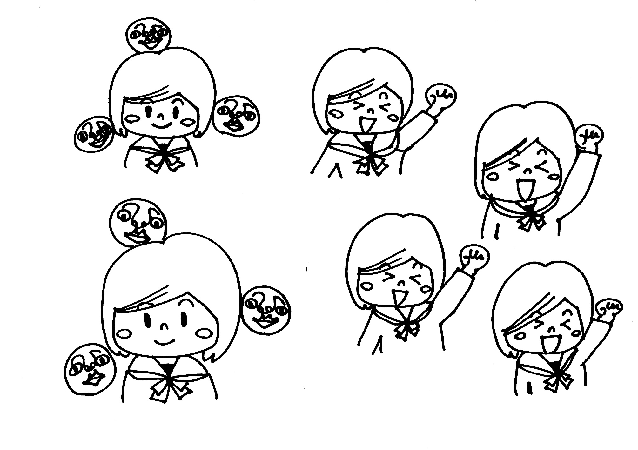
Ｑ：ストレスってなんのこと？
Ａ：「心や体に負担がかかった状態」のこと。
ストレスというと，精神的な重圧，というような悪いイメージをしてしまうかも知れないけれど，そうじゃないんだ。自分の「心や体に負担がかかっている状態」であれば，それをストレスっていうんだよ。

Slide 4
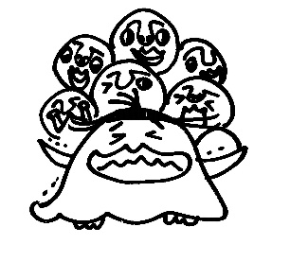
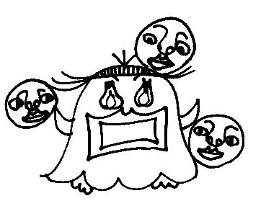
Ｑ：でもストレスってやっぱり悪いんでしょ？
Ａ：良いストレスと悪いストレスがある。
ストレスには『良いストレス』と『悪いストレス』の2種類があるんだ。例えば，人間関係の悩みで，悲しみや怒りなどの精神状態が続いたり，めまいがしたり熱が出たりして体調不良を招くのは悪いストレス。でも，部活動の場面で，周りからのプレッシャーが,逆にやる気につながって，自分を高める努力をしたり，良い成績につながるような場合は良いストレス。つまり，ある程度のストレスは，自分を成長させる上で必要とも言えるんだよ。
えーん(涙)
やる気!元気!!

Slide 5
Ｑ：良い悪いは，どうやって決まるの？
Ａ：ストレスの原因について自分が評価することで決まる。
ストレスのメカニズム
ストレスにはメカニズム(仕組み)があるんだ。これは，ストレスのメカニズム。
内部や外部からの刺激
があると
例えば，大勢の前で発表するという刺激を，嫌だと評価すれば「お腹が痛くなる」「緊張して不安になる」などの反応が出てしまうけれど，これを嬉しいと評価すると「ワクワクする」「笑顔になる」などの反応が出るんだ。このように，刺激（ストレスの原因）をどのように自分が評価するかによって，良いストレスか悪いストレスかに決まるんだよ。
それが
ストレスの原因
となり
それを自分で
評 価
する
すると
ストレス反応
(主に心・体・行動に現れる)
が出る

Slide 6
Ｑ：「評価」をもっと詳しく教えて！
Ａ：評価とは，考え方とも言えるんだ。
例えば・・・

Slide 7
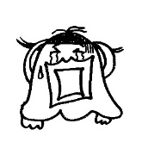
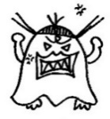
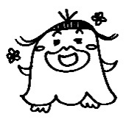
起こった出来事（ストレスの原因）
Ａちゃんにあいさつをしたけど，返事がなかった。
そこであなたの評価は
出てくる「感情」
➀「Ａちゃん私に怒ってるんだ・・・」
「悲しみ」
②「私なにかしたのかなぁ・・・」
「不 安」
③「私のことを無視した」
「怒 り」
「楽 観」
④「私のあいさつ聞こえなかったのかも」
「気にしない」
⑤「用事があって急いでいたのかなぁ」
「気にならない」
同じ出来事が起こっても，とらえ方によって「感じ方」や「ストレス」は変わってくるね。
考え方にはクセがある。 あなたはどのタイプ？

Slide 8
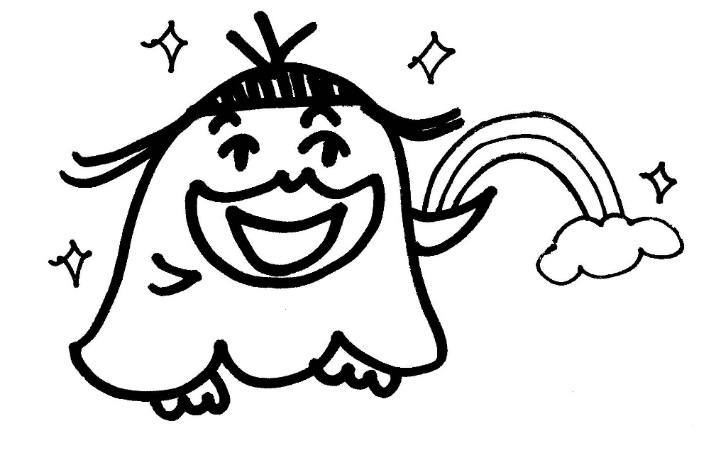
Ｑ：悪いストレスに悩まされるのは私だけ？
Ａ：ストレスは誰にでもある！
誰だっていつもストレスを前向きには評価できないよね。だから，悪いストレスに悩むことがあって当然。悪いストレスとの付き合い方を勉強していこう！

Slide 9
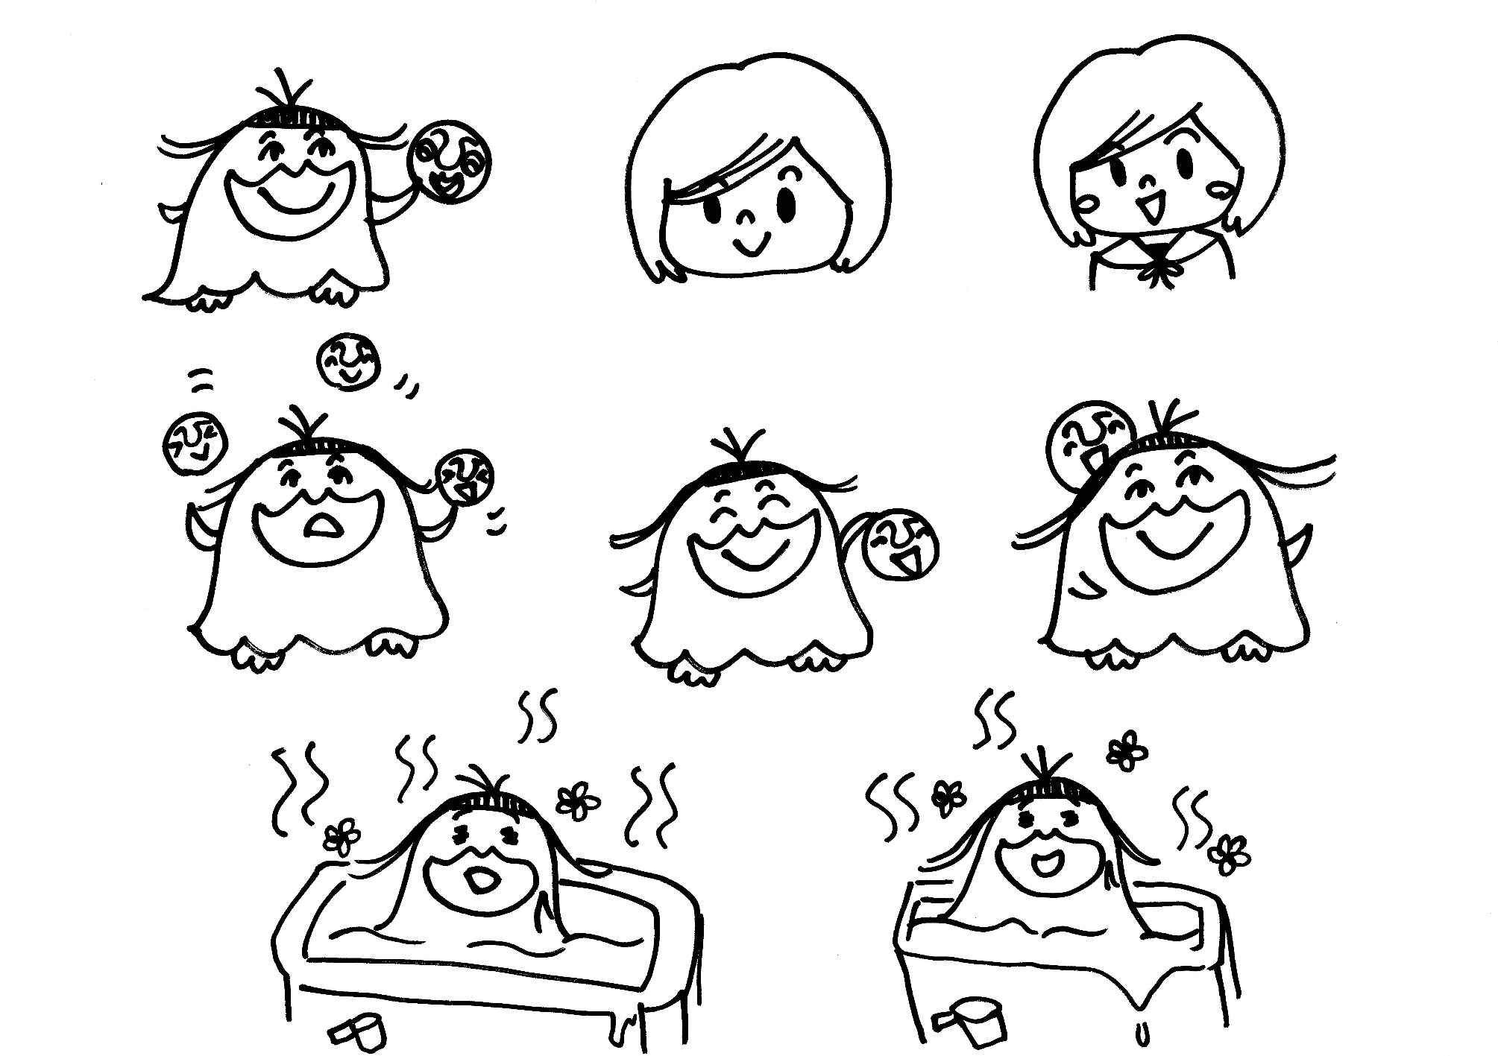
Ｑ：ストレスをなくすことはできる？
Ａ：ストレスは減らすことが大切。
ストレスは誰にでもあるもの。しかも，ストレスの原因となる刺激は日常生活にあふれているんだ。だから，「ストレスを減らす」という考え方が大切だよ。例えば，レベル６０のストレスをレベル４0に減らす。この考え方で，ストレスと上手く付き合っていこう。

Slide 10
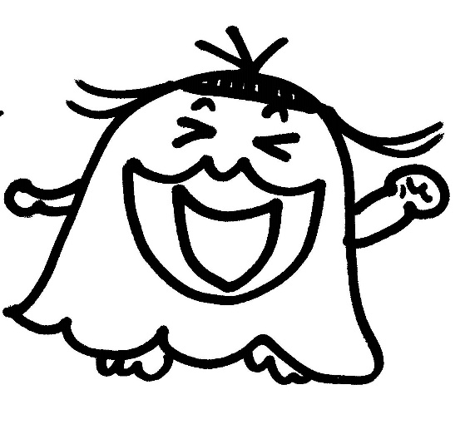
Ｑ：ストレスを減らす方法は？
Ａ：方法は大きく分けて２つある。
『気晴らし型』と『問題アプローチ型』の2つ。
気晴らし型ストレス対処は，自分の好きなことを使ってたまったストレスを発散させるんだ。
問題アプローチ型は，ストレスの原因にアプローチしてストレスを減らしていくんだ。
たとえストレスを感じる原因が解消されなくても，気持ちがスッキリできたり，何か心が明るくなったりしたら， それで大成功さ☆

Slide 11
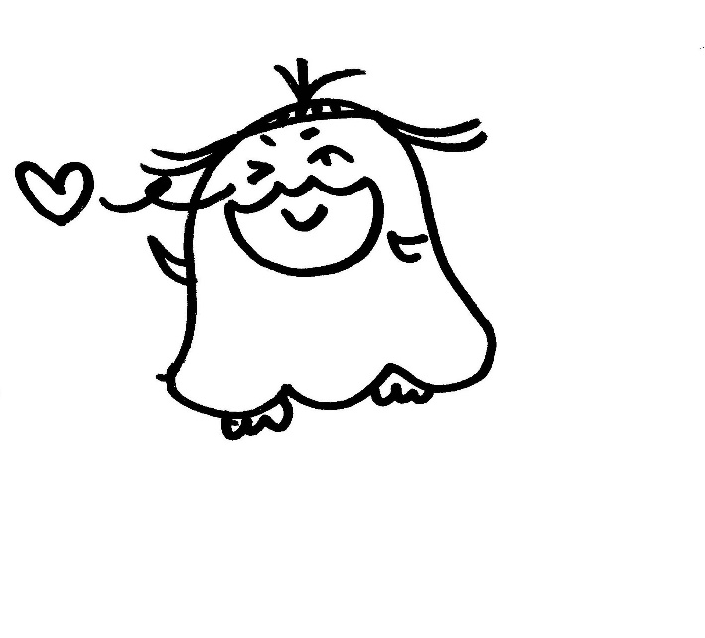
さぁそれでは実践です。
一緒にストレスを
どんどん減らしていこう
このボタンをクリックして表示されるＰＤＦを印刷して用意してね
PDF

Slide 12
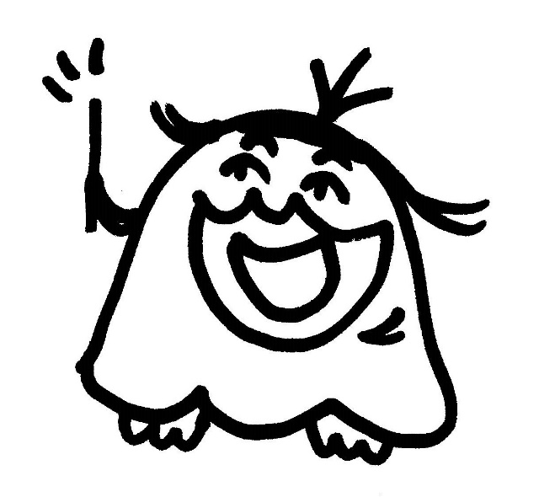
それではまず，
『気晴らし型』ストレス対処方法を
考えていこう！

Slide 13
君のストレスを減らせ!! ～気晴らし型編～
好きなことや楽しめることって
何があるかな？学校で、家で、部活で、友達と、
自分ひとりで、家族と、ペットと・・・など，たくさんあるよ！
たくさん考えて、ひとつ決めて書いてみよう
ステップ1
質問です☆
あなたの好きなことはなんですか？
心
体
それをしている時，心と体はどうなりますか？
その時の
気持ちは？
体の状態は
どうなってる？

Slide 14
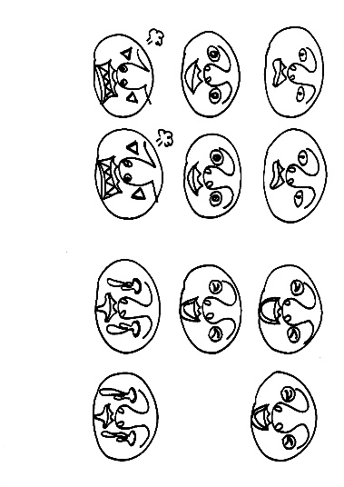
ステップ２
またまた質問です☆
今あなたが感じているストレスはなんですか？
心
体
そのストレスを考えると心と体はどうなりますか？
その時の
気持ちは？
体の状態は
どうなってる？
今のあなたのストレス度数を１～１００で表してみよう。
ストレス度数

Slide 15
ストレスの原因は何だろう？
ステップ３
箇条書きでもいいし，文章で書いてもいいよ。文章で書いた場合は，特に原因と思う所に線を引いてみよう。考えられることを，できるだけたくさん書き出して整理してみよう。

Slide 16
ステップ４
ストレス度数を少しでも減らすためにできることは何があるかな？思いつくだけ書こう♪
好きなこと
は何だった？
自分がホッ
とできることは？
気分がよくなる
ことって何？

Slide 17
ステップ５
ステップ４で考えたことの中からひとつだけピックアップして，量・時間・頻度などを決めよう。
量・時間・頻度など
ステップ４から選んだ方法
これを だけします☆
量や時間や頻度をしっ
かりと決めることは，とても
大切なこと。ここはよく
考えて決めよう。

Slide 18
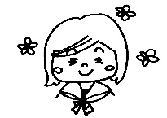
あなただけの とびっきりの『気晴らし方法』は・・・
あなたが考えた
気晴らし方法を
書いてみよう。
です！！
気晴らし型のストレス対処方法がまとまった
今のあなたのストレス度数は！？
ストレス度数
１～１００
の数字で！

Slide 19
気晴らし型のストレス対処方法について，確認してみよう。
正しいと思う方を丸で囲んでね。
ま と め
ストレスをかかえると，心が としてきます。そんな時こそ，自分の
ことを してみましょう。すると，ストレス原因が
心が なることもあるのです。 これを といい，
・どよーん
・ウキウキ
・好きな
・嫌いな
・時間を決めて
・永遠に
・解消されなくても
・解消されて
・軽 く
・さらに重たく
・気晴らし
・逃げ（現実逃避）
ストレス解消の大切な方法のひとつです。

Slide 20
それでは次に，
『問題アプローチ型』ストレス対処方法を
考えていこう！
このボタンをクリックして表示されるＰＤＦを印刷して用意してね
PDF

Slide 21
君のストレスを減らせ!! ～問題アプローチ型編～
自分が感じていることを自由に書いてみよう。
ステップ１
あなたのストレスは何？
今のあなたのストレス度数を１～１００で表してみよう。
ストレス度数

Slide 22
ステップ２
ストレスの原因は何だろう？
箇条書きでもいいし，文章で書いてもいいよ。文章で書いた場合は，特に原因と思う所に線を引いてみよう。考えられることを，できるだけたくさん書き出
して整理してみよう。

Slide 23

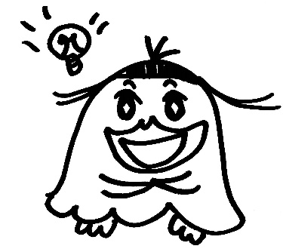
さぁここで
ストレスを減らすためには『主役』になろう！
トキめく魔法のヒント
起こった出来事
Ａちゃんにあいさつをしたけど，返事がなかった。
相手が主役だと
自分が主役だと
どうしてほしい？
どうしたい？
Ａちゃんに無視をするのをやめて欲しい
Ａちゃんと前のように楽しく話がしたい!!
自分が主役だと「したいこと」が浮かんできて，自分ができることがたくさん考えられるね☆
これだと「相手まかせ」になってしまって，自分ができることが少なくなってしまうね・・・

Slide 24
ステップ３
あなたは
どうなりたい？
自分を主役にして，
自分がどうしたいかを大切に考えてみよう！

Slide 25
相談することも
ステップ４
あなたの大切な
能力のひとつ
ノーベル物理学賞受賞
小柴昌俊教授
あなたができることは何？できるだけたくさん書き出してみよう!!
※下も参考にして
みてね。
何度失敗しても
｢もう１回!｣の勇気を
失わなければ
人は必ず成功できる
松下電器創業者
松下幸之助

Slide 26
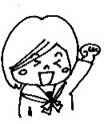
あなたが考えた
問題アプローチ方法
を書いてみよう
ステップ５
今あなたがやってみようと思うことは？
問題アプローチ型のストレス対処方法がまとまった今のあなたのストレス度数は！？
ストレス度数
１～１００
の数字で！

Slide 27
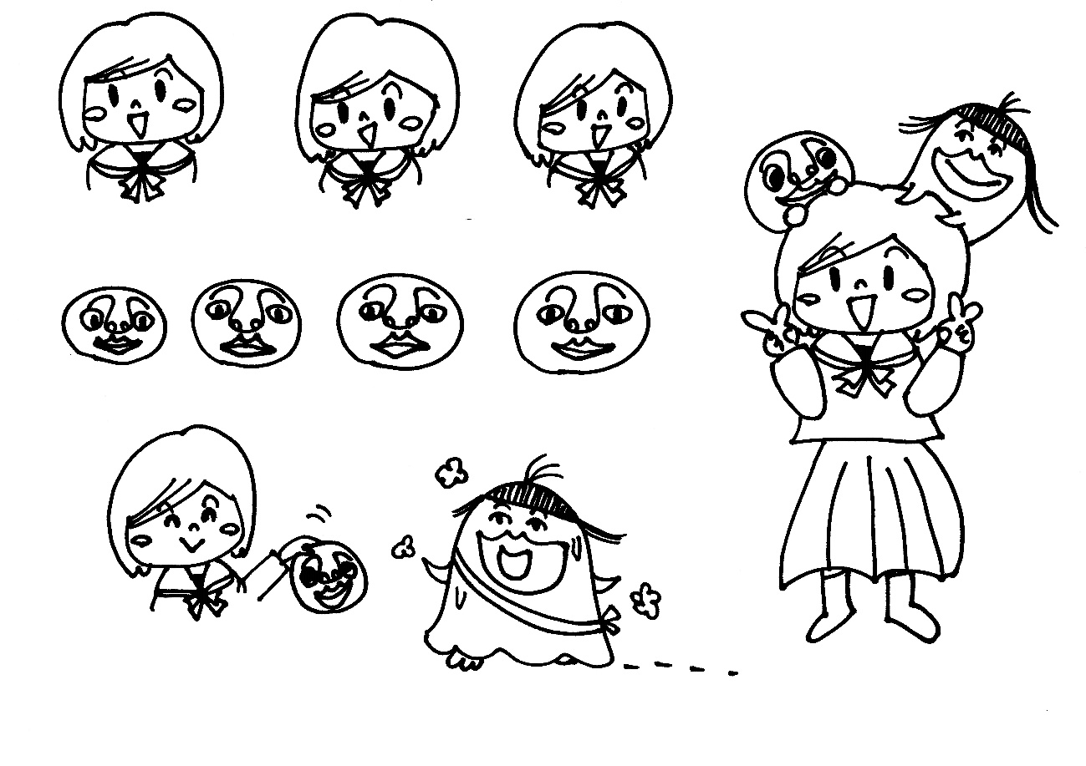

ストレスは，小さなうちに１つでも，２つでも解消していくことが大切だよ。
これでストレスとうまく付き合えるようになってくれたら嬉しいなぁ。

Slide 28
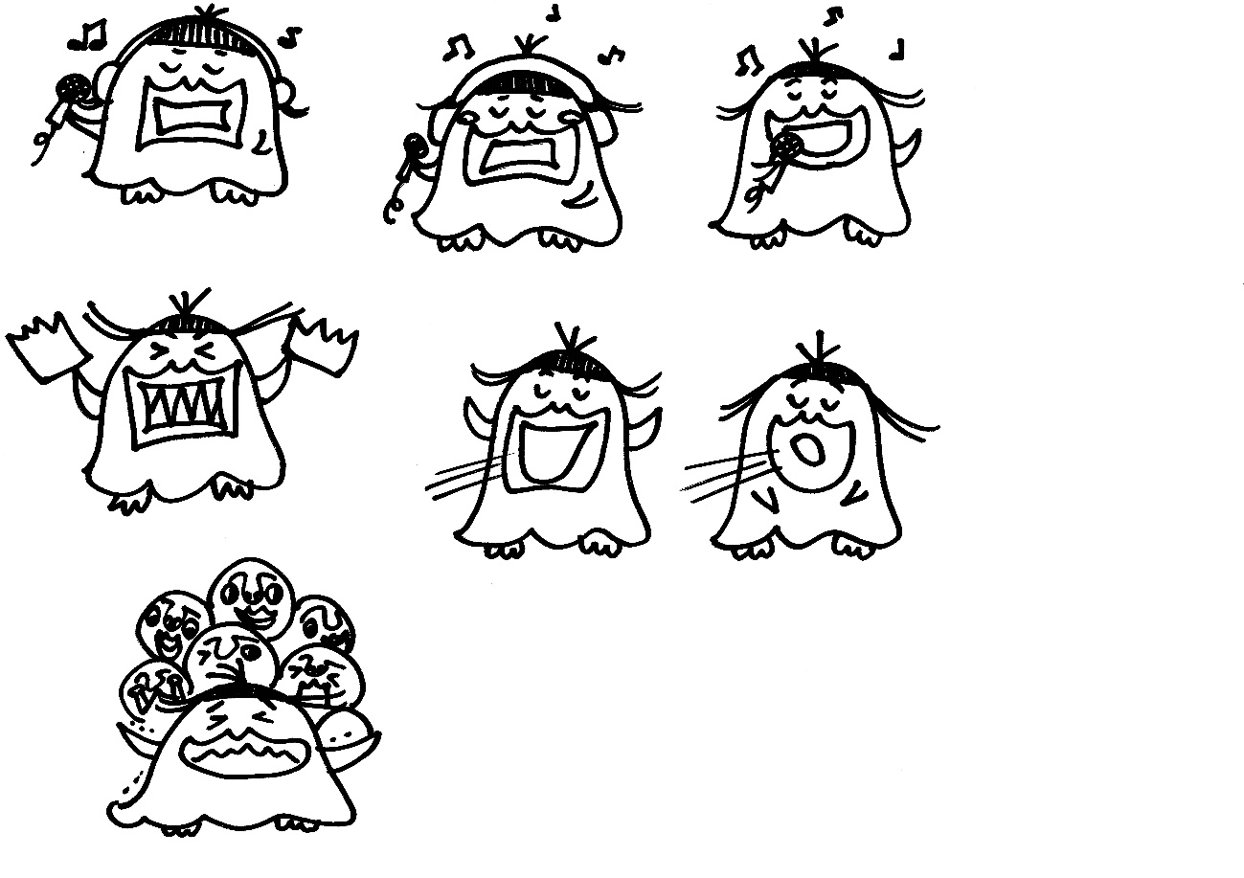
それではこれから，レスＱちゃんから，気晴らしに使えるリフレッシュ方法を紹介していきます！
よかったら参考にしてみてね☆
このボタンをクリックして表示されるＰＤＦを印刷して用意してね
PDF

Slide 29
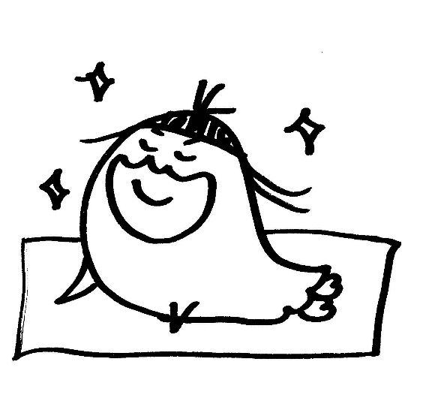
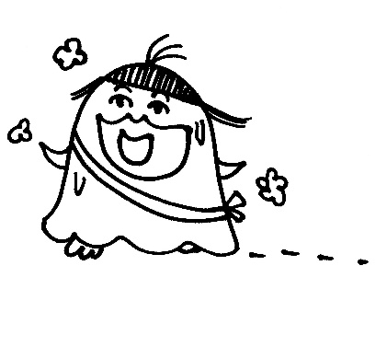
レスＱちゃんから提案するリフレッシュ方法
バッティングセンター
ウォーキング
体を動かしてリフレッシュ☆
ダンス
ボーリング
軽い運動
ヨ ガ
エアロバイク
ジョギング

Slide 30
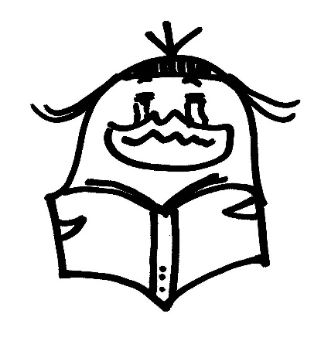
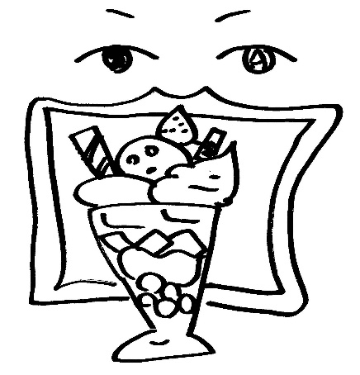
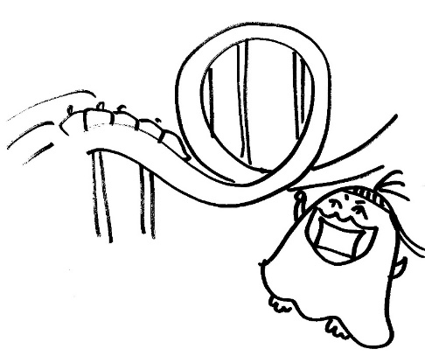
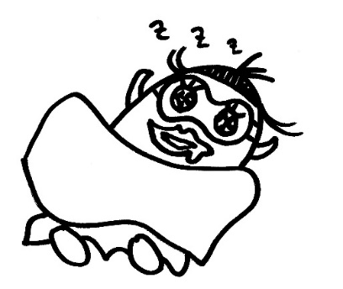
レスＱちゃんから提案するリフレッシュ方法
ゲームをする
友達と遊ぶ
好きな本を読む
スポーツ観戦をする
音楽ライブへ行く
好きなことをしてリフレッシュ☆
好きな物を食べる
テーマパークへ行く
映画を見に行く
好きなだけ寝る
ショッピングに行く

Slide 31
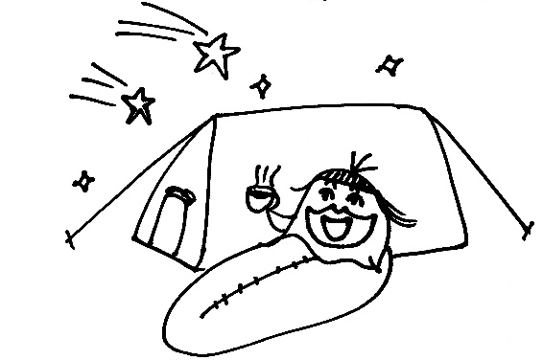
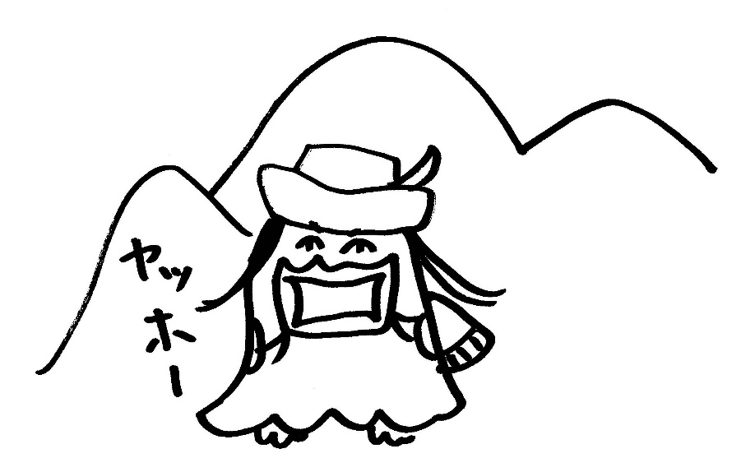
レスＱちゃんから提案するリフレッシュ方法
登 山
キャンプに行く
自然の中でリフレッシュ☆
緑豊かなところへ行く
絶景を見る
海をながめる
青空をながめる

Slide 32
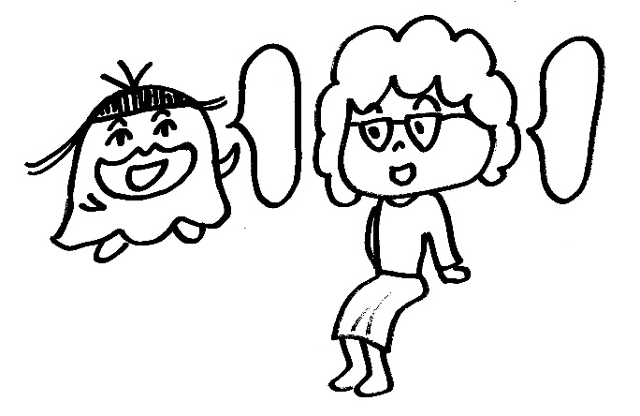
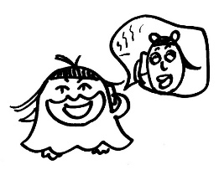
レスＱちゃんから提案するリフレッシュ方法
家 族
大人に相談する
担任の先生
保健室の先生
ｽｸｰﾙｶｳﾝｾﾗｰ
気持ちを外に出してリフレッシュ☆
不安やモヤモヤを紙に書き出す
大声で叫ぶ
誰かにただ話を聞いてもらう

Slide 33
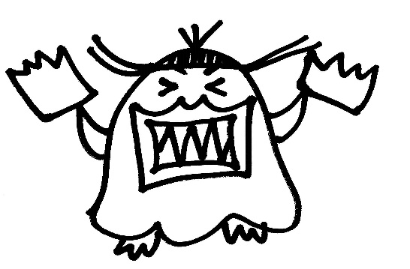
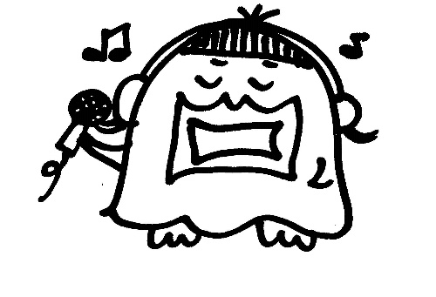
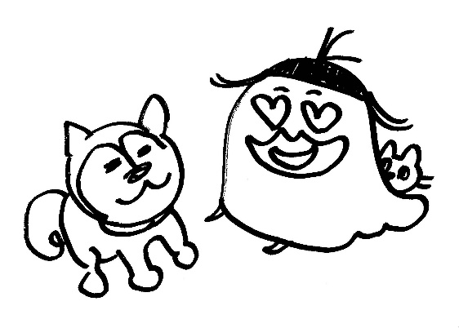
レスＱちゃんから提案するリフレッシュ方法
気持ちを書き出した紙を
ビリビリに破る（破壊セラピー）
好きな音楽を聞く・歌う （ミュージックセラピー）
セラピーでリフレッシュ☆
動物とふれ合う
（アニマルセラピー）
好きな香りをかぐ
（アロマセラピー）

Slide 34
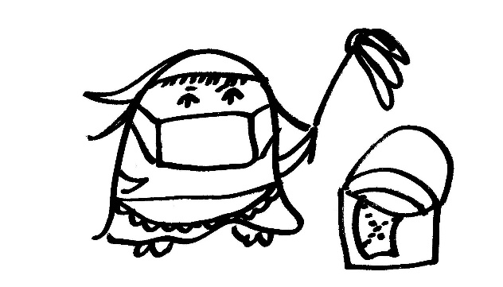
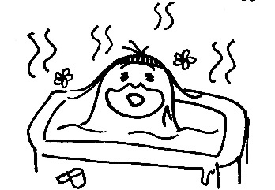
レスＱちゃんから提案するリフレッシュ方法
そうじ・片付けをする
瞑想する（マインドフルネス）
心を整えたり心身をリラックスさせたりしてリフレッシュ☆
ポジティブな言葉をつぶやく
お風呂にゆっくりつかる
深呼吸をする

Slide 35
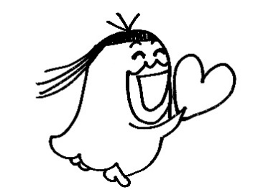
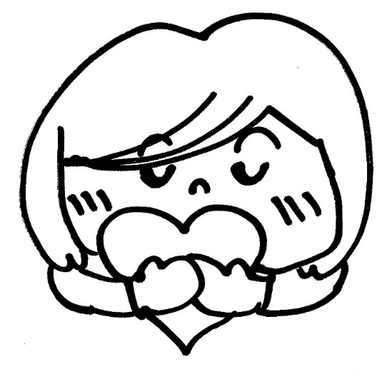
君 の 応 援 団
最後に，自分をサポートしてくれる人や物を確認してみよう！過去に自分を助けてくれた人やもの，よく考えたら「元気もらったなぁ」とか「癒やされたなぁ」というものなど，ここで確認してみてね。あてはまるものを〇で囲んでみよう。
空欄には、自分のオリジナルを書いてみよう☆
このボタンをクリックして表示されるＰＤＦを印刷して用意してね
PDF

Slide 36
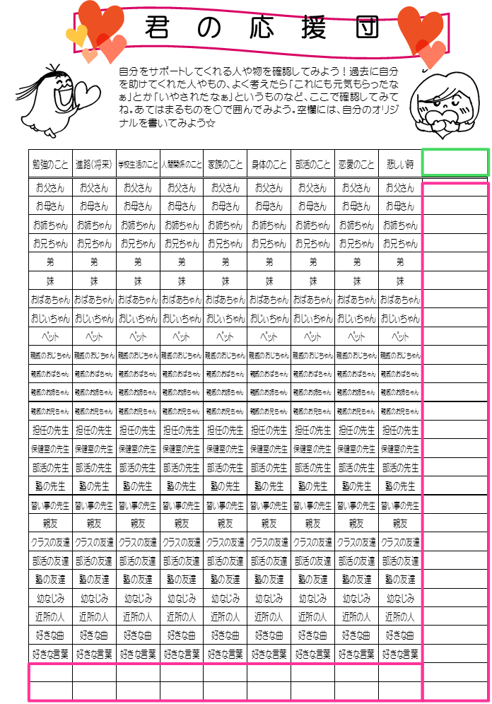
緑枠には自分
のオリジナル
項目を入れて
みよう☆
ﾋﾟﾝｸ枠には
自分が思う
人を入れて
みよう☆

Slide 37
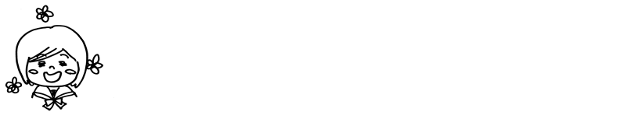

これまでの資料やワークシートがひとつになったものが下のＰＤＦにあるので，印刷して手元に持っておいてね。ストレスと上手に付き合って，快適ｌｉｆｅを送ってね。
バイバ～イ☆
ここをクリックしてね
PDF

